Slide 1
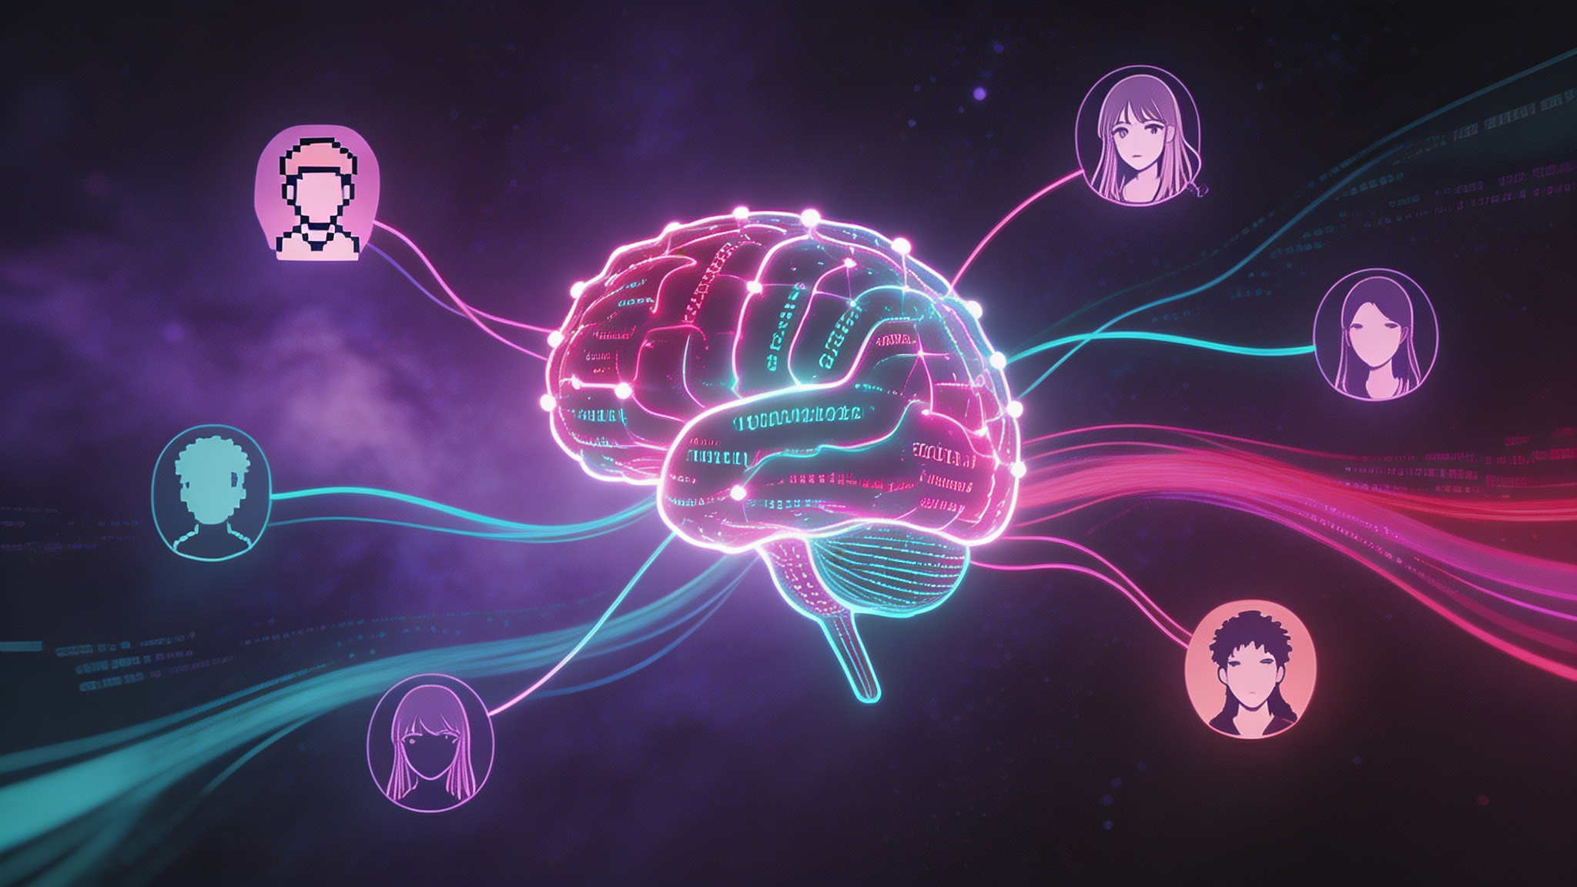
IP Weave
基于 GLM-5.1 的自治链上 IP 衍生内容 Agent，重塑数字资产的无限可能。
“ 给一个链上 IP，它还你一个世界。”
AI Web3 Agentic Builders Hackathon | 2026.06
Notes:
大家好，欢迎来到我们的演示。今天，我们将向大家介绍一个革命性的项目——IP Weave。它是一个基于GLM-5.1的自治AI Agent，旨在解决链上IP资产“Mint即终点”的困境。我们的口号是：给一个链上IP，它还你一个世界。

Slide 2

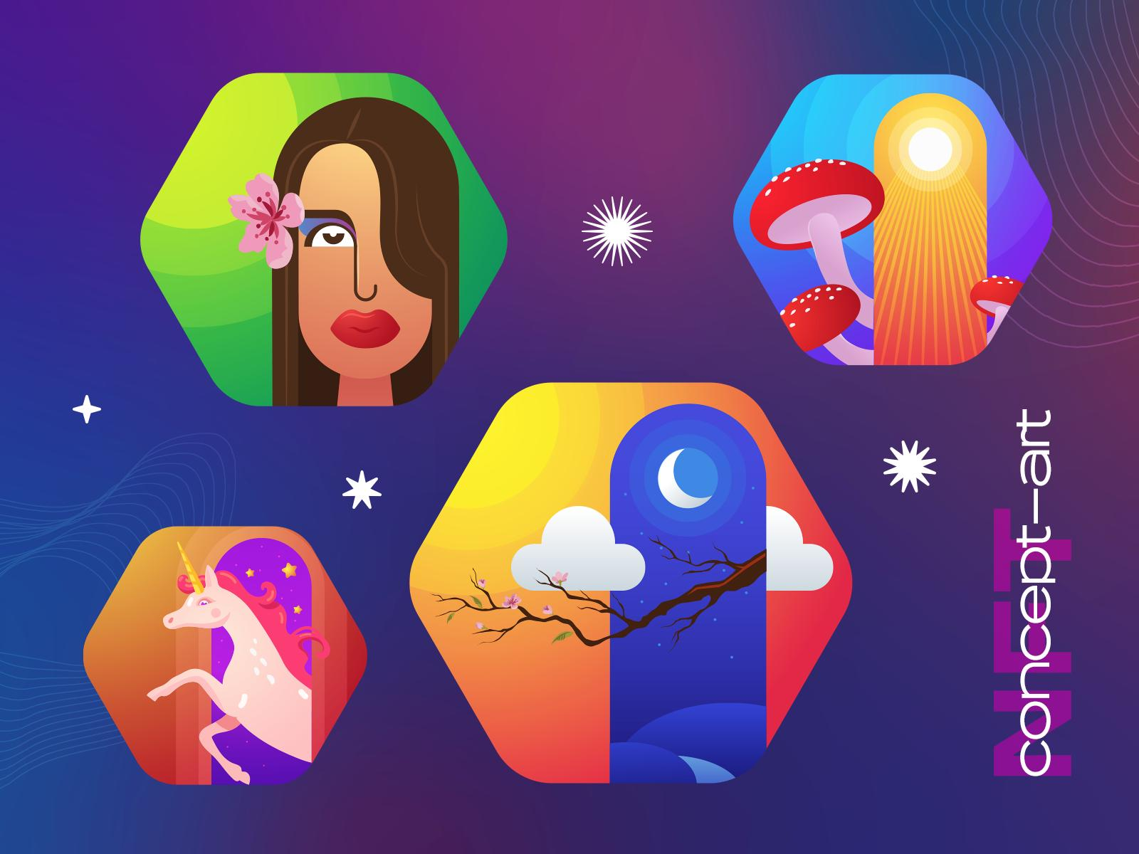


我们的愿景：激活沉睡的万亿级资产
核心困境：Mint 即终点
成千上万的NFT项目在发售结束后缺乏持续运营，陷入沉寂。巨大的文化与商业价值被锁死在链上，无法流动和增值，造成了Web3生态的巨大资源浪费。
IP Weave：资产激活的“点火器”
我们相信每一个链上IP都拥有无限衍生潜力。IP Weave的使命，就是打破静态资产的枷锁，通过持续的内容共创与价值连接，让每一个数字IP都能生长、流动并实现商业闭环。
数字艺术与区块链技术的结合，本应创造无限可能。然而现实中，海量优质IP被禁锢在静态文件中，等待被重新赋予生命力。
Notes:
我们首先来看一个严峻的现状：链上IP资产普遍面临“Mint即终点”的困境。大量NFT项目在发售结束后就失去了活力，其背后巨大的文化和商业价值被白白浪费。我们的愿景，就是通过IP Weave，激活这些沉睡的万亿级资产，让每一个IP都能持续生长。

Slide 3



三大核心痛点：为何链上IP难以持续？
内容生产门槛高
社区创作风格不统一
缺乏变现路径
NFT持有者和社区成员虽充满热情，却普遍缺乏写作、绘画、编程等专业创作技能，难以独立产出高质量内容。
用户自发创作的内容质量参差不齐、风格迥异，缺乏统一的规范和引导，无法形成一致的视觉与叙事体系。
即使产出了优质内容，也缺少便捷、标准化的上链工具和多元的变现渠道，创作者难以获得直接的经济回报。
结果：想参与而不得，社区活力无法转化为实际的内容生产力，生态发展缺乏内生动力。
结果：稀释了原始IP的独特性和核心价值，无法构建连贯、坚实的IP宇宙，难以沉淀品牌资产。
结果：创作动力严重不足，内容价值无法通过链上经济模型实现闭环，生态难以形成正向循环。
Notes:
具体来说，我们发现了三个核心痛点。第一，内容生产门槛太高，普通用户有心无力。第二，社区创作风格混乱，无法形成合力。第三，缺乏有效的变现路径，打击了创作积极性。这三大痛点共同导致了链上IP的沉寂。

Slide 4



传统解决方案的困境
传统模式下，项目方需要组建包含编剧、画师、3D建模师、后端工程师在内的完整人类创作团队，流程高度依赖人工协作，难以适配快速迭代的内容市场。
核心矛盾
高昂的创作成本
成本高昂
周期漫长
效率低下
VS
专业人力成本极高，成为中小型项目方和创作者社区难以承受的沉重负担。
从创意构思到最终交付，流程繁琐且沟通协调复杂，导致项目落地时间被无限拉长。
团队协作模式僵化，无法快速响应瞬息万变的社区热点和用户的海量内容需求。
社区对内容的海量需求
Notes:
传统的解决方案是组建一个人类团队，但这带来了成本高、周期长、效率低三大弊端。这就形成了一个核心矛盾：高昂的创作成本与社区对内容的海量需求之间的巨大鸿沟。我们需要一个全新的解决方案。

Slide 5



我们的解决方案：IP Weave - 你的AI创作团队
核心理念：一人 + 一 Agent = 一个完整的创作团队，将专业创作能力赋予每一个人。
01. 输入 (Input)
02. Agent 自动执行
03. 输出 (Output)
用户无需具备专业技能，只需提供一个链上 IP 的名称或合约地址，即可启动整个创作流程。
IP Weave 自主完成需求理解、资料收集、风格分析、内容创作、质量检查，并自动处理链上发布的所有技术细节。
生成一个包含衍生故事、动画脚本、3D资产和可部署NFT合约的完整 IP 衍生世界，实现资产的数字化与价值化。
从单一 IP 输入到完整生态输出，AI 让 IP 价值的无限延展触手可及。
Notes:
我们的解决方案就是IP Weave，你的AI创作团队。我们的核心理念非常简单：一个人，加上一个Agent，就能等于一个完整的创作团队。用户只需输入一个IP，剩下的所有工作，从分析到创作再到上链，都由Agent自主完成，最终输出一个完整的IP衍生世界。

Slide 6






核心功能概览：从输入到上链的全链路闭环
01. 链上 IP 数据读取
自动抓取并解析链上原生 IP 资产元数据，构建标准化数据底座，确保源头信息真实可信。
05. 周边资产概念设计
结合 IP 视觉风格，自动生成手办、服饰、海报等多元周边的概念设计稿，丰富商业变现形态。
02. IP 风格深度分析
利用多模态算法拆解 IP 视觉特征与叙事内核，建立风格特征库，为后续创作提供精准范式。
06. 3D 模型生成
将 2D 概念图一键转化为可渲染的 3D 模型资产，支持细节调整与材质映射，加速工业化生产。
03. 高质量衍生故事创作
基于 IP 核心设定，AI 自动生成符合世界观的衍生剧情与角色故事，拓展内容叙事边界。
07. 风格一致性检查
通过特征比对算法，校验所有衍生内容与原 IP 的风格统一性，确保视觉与叙事逻辑不偏离。
04. 专业动画分镜脚本生成
将文字故事转化为标准化的分镜脚本与镜头语言，自动标注运镜、时长与画面描述，降低制作门槛。
08. 链上发布准备
自动封装生成的数字资产元数据，生成链上凭证，完成哈希上链与合约部署，实现资产确权。
Notes:
IP Weave 的核心功能构成了一个从输入到上链的全链路闭环。它包括了链上数据读取、风格深度分析、故事创作、脚本生成、资产设计、3D建模、质量检查，最后自动准备好上链发布。这是一个完整的、自动化的内容生产线。

Slide 7
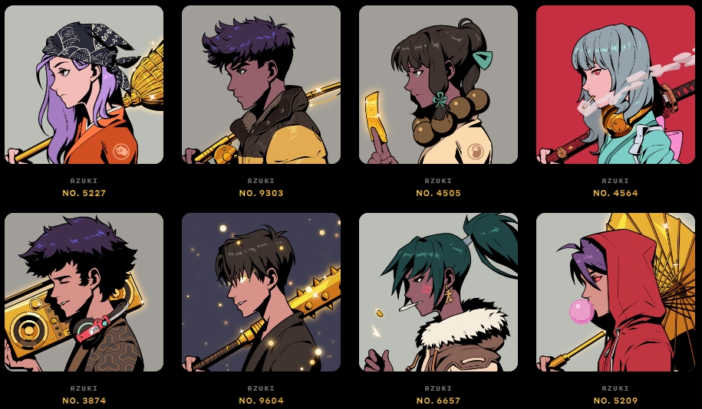
一个故事，一个世界：从创意到链上资产
HTML报告
一站式预览所有创作内容的交付报告首页。
衍生故事
关于主角的完整叙事。
动画脚本
包含4个核心分镜的专业脚本。
周边资产设计
“花园巡航者·霓虹机甲滑板”的3D模型周边资产
Notes:
这一页，我们将故事和成果合并展示。我们为Azuki创作了一个全新的世界观，主角Kira为了守护Web3艺术精神而战。基于这个故事，Agent自动生成了一系列成果，包括完整的故事文本、动画脚本、周边资产设计，以及一个3D预览报告。这些都是您提供的正确文件中所包含的内容，充分展示了我们Agent从创意到完整交付的强大能力。

Slide 8




链上证明：我们已经实现了！
项目核心功能 100% 落地
我们已完成所有关键模块的开发与测试，成功将智能合约部署至 Sepolia 测试网，实现了从输入 IP 信息到链上生成不可篡改记录的完整闭环，系统运行稳定可靠。
示例合约地址 (Sepolia Testnet)
0x428fc6c80773F44220E7bcb9c7b4833C62F0f343
权威区块浏览器验证
复制上方合约地址，或直接访问 Etherscan 链接，即刻查验项目在测试网的真实部署情况与交互记录。
查验真实记录
访问 Etherscan 查看完整合约代码与链上交易哈希，公开透明可追溯。
亲自上手体验
运行演示脚本，实操从 IP 输入到合约生成的全流程，验证系统可用性。
Notes:
空谈不如实证。我们的项目已经完成了所有核心功能，并成功部署到了Sepolia测试网。大家可以扫描屏幕上的二维码，或者直接访问这个Etherscan链接，查看我们生成的合约和交易记录。我们已经实现了从创意到链上的完整闭环。

Slide 9

技术架构：Agent 决策层 + 工具执行层
Agent 决策层 (The Brain)
工具执行层 (The Hands)
核心引擎：GLM-5.1 大语言模型，作为系统的“大脑”，主导全流程的思考、推理、决策与规划。
核心职责：如同创作总导演，把控方向、分配任务，并对执行结果进行质量评估与反馈迭代。
模块构成：由数据读取、故事创作、3D建模、合约生成等八个独立的模块化工具组成，功能完备。
核心职责：精准执行 Agent 下达的具体指令，是系统高效落地、实现创意的坚实“双手”。
架构清晰，解耦性强。系统采用分层解耦设计，可灵活替换或升级任意单个工具模块，完全不影响 Agent 核心决策逻辑，极大提升了系统的扩展性与维护效率。
Notes:
IP Weave的技术架构分为两层。上层是基于GLM-5.1的Agent决策层，也就是“大脑”，负责思考和指挥。下层是工具执行层，也就是“手”，负责执行具体任务。这种解耦设计让我们的系统非常灵活，易于扩展和维护。

Slide 10
核心创新：基于 ReAct 架构的自主决策能力
01 告别线性工作流
02 拥抱 ReAct 架构
03 真正的自主决策
传统 AI 系统依赖预设的线性流程执行任务，逻辑僵化且缺乏灵活性。面对复杂场景中的异常情况、环境变化或未预见的干扰时，无法动态调整步骤，极易导致任务中断或执行失败。
思考 (Reason)：GLM-5.1 实时分析任务目标、已完成步骤与工具反馈，构建全局认知。
Agent 具备类人的容错与应变能力：面对执行失败自动重试，策略受阻时切换替代方案，甚至在发现初始目标偏差时，主动调整路径以达成最优结果，实现从“执行”到“决策”的质变。
行动 (Act)：自主抉择下一步工具调用与参数配置，形成“思考-行动”的智能闭环。
这不仅是流程的自动化，更是智能体的自主进化，让 AI 能够像人一样思考、尝试并解决复杂的未知问题。
Notes:
我们最核心的创新在于采用了ReAct架构。这意味着我们的Agent不是按固定顺序执行任务的机器人，而是一个真正能思考和决策的智能体。它能根据当前状态自主决定下一步行动，甚至能处理失败和异常，这是实现真正自动化的关键。

Slide 11
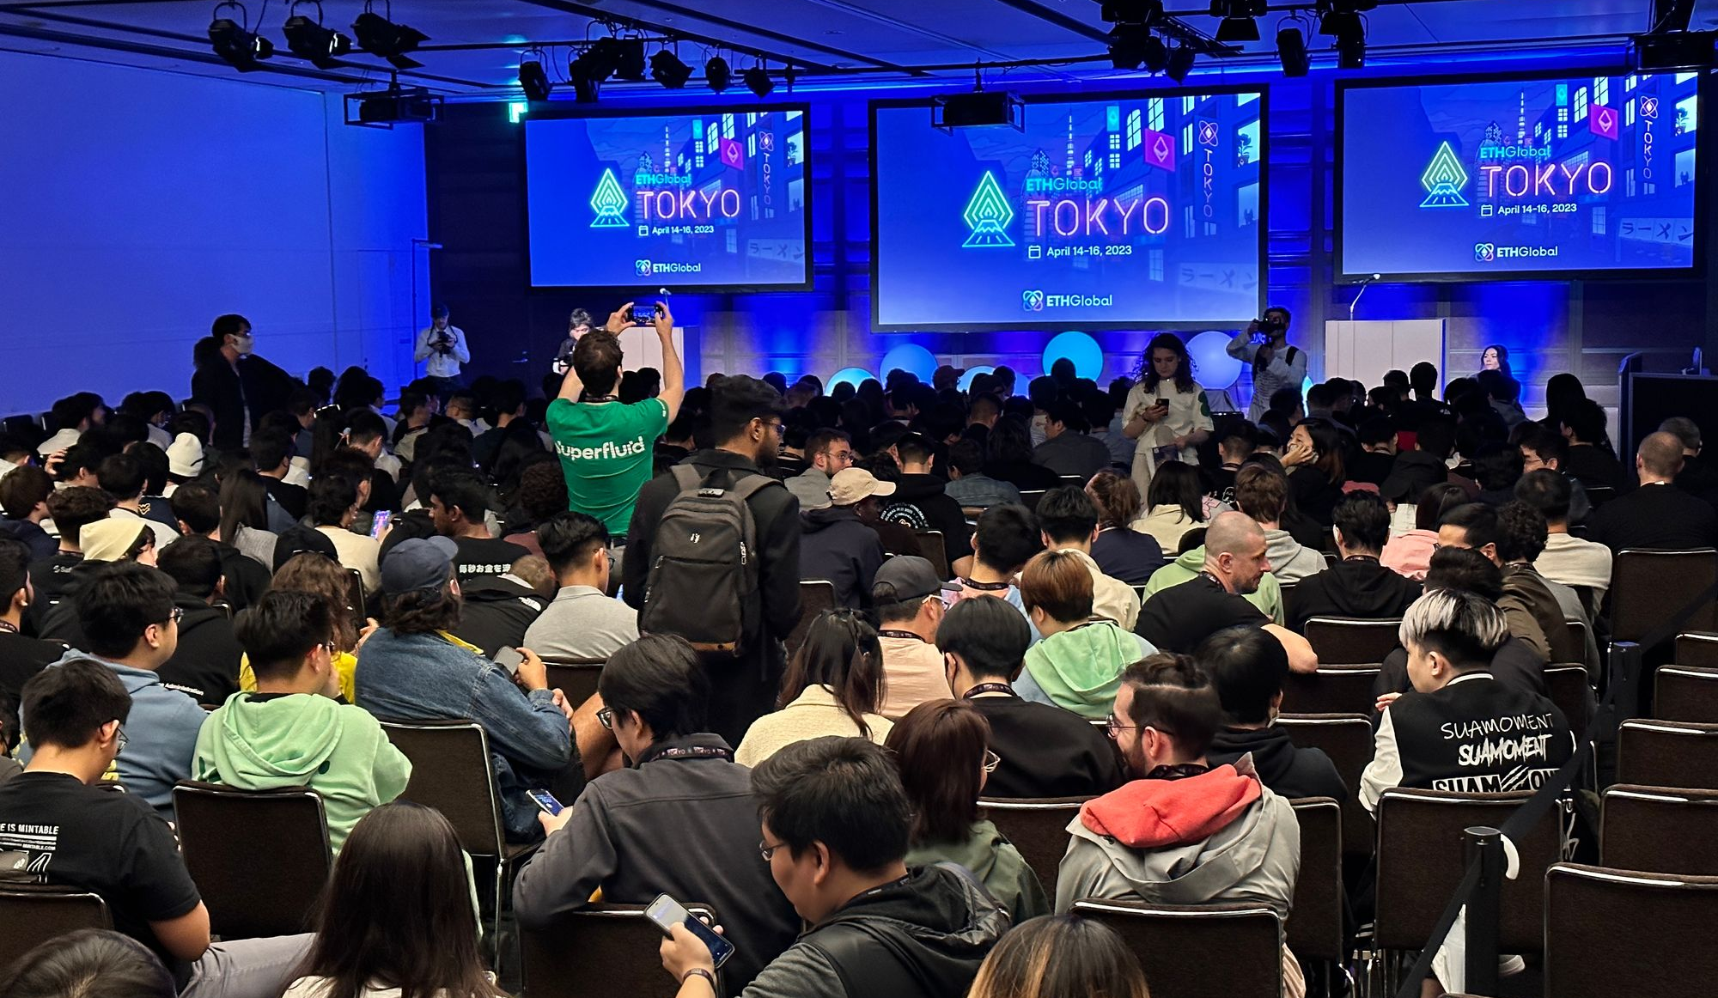


目标用户与市场机会
NFT 项目方 & DAO
链上 IP 巨鲸持有者
需要低成本、高效率地丰富 IP 生态，建立可持续的社区激励与资产流转机制。
手握优质资产，期望通过 IP 衍生与内容二创盘活存量价值，实现资产的多维变现。
Web3 内容创作者
Meme 社区
站在市场风口的中心
寻求强大的 AI 工具辅助生成创意内容，降低创作门槛，同时确保作品的版权与链上确权。
希望快速将热门网络梗图与文化符号转化为链上资产，抓住流量红利，形成社区共识。
随着 NFT 市场从 PFP 向 IP 化、资产化深度演进，对高质量、规模化内容生产的需求呈指数级增长。IP Weave 正是连接内容与价值的核心枢纽。
Notes:
那么，谁会从IP Weave中受益呢？我们的目标用户包括NFT项目方、巨鲸持有者、内容创作者以及Meme社区。随着NFT市场向IP化发展，对自动化内容生产的需求巨大，IP Weave正站在这个风口之上。

Slide 12


商业模式：多元化的价值实现路径
SaaS 订阅模式
单次创作服务 (Pay-as-you-go)
面向专业用户和项目方，提供无限次AI创作、全套高级功能解锁以及7×24小时优先技术支持，构建稳定的经常性收入流。
面向普通体验用户，采用按次付费、按量计费的灵活模式，降低使用门槛，广泛覆盖长尾市场，满足多样化的个性化创作需求。
核心 Agent 技术授权
链上持久分润机制
将自研的智能Agent生成技术模块化授权给大型NFT项目方、元宇宙平台或创作者社区，输出技术能力，获取高额的技术授权与服务费用。
在生成的NFT智能合约中嵌入永久分润条款，从每一次二级市场的交易与转手中自动获取比例收益，构建可持续的被动收入生态。
Notes:
我们规划了多元化的商业模式，包括面向专业用户的SaaS订阅，面向普通用户的单次付费服务，面向平台的技术授权，以及创新的链上分润模式。这保证了我们项目的可持续发展和盈利能力。

Slide 13


竞争优势：我们为何能赢？
全链路闭环
巨大的成本优势
风格高度统一
从 IP 分析到链上发布，我们打造了市场上唯一实现真正端到端自动化的解决方案，彻底打通内容生产的每一个环节。
通过AI驱动的自动化流程，将专业创作团队的人力与时间成本降低数个数量级，让高质量内容生产变得前所未有的经济高效。
基于GLM-5.1的深度语义理解和严格的质量控制模型，确保所有衍生内容都精准还原并忠于原始IP的核心灵魂与风格调性。
Notes:
总结一下我们的竞争优势。首先，我们是市场上唯一实现全链路闭环的解决方案。其次，我们带来了巨大的成本优势，让专业级内容创作不再昂贵。最后，我们通过AI确保了衍生内容与原始IP风格的高度统一。这三点让我们具备了强大的竞争力。

Slide 14
产品迭代路线图
PHASE 01
PHASE 02
PHASE 03
基础能力构建 (已完成)
体验升级与生态扩展 (3-6个月)
平台化与创作者经济 (6-12个月)
成功实现核心文本、图像及3D内容的生成与上链功能，夯实底层技术基座，为后续功能扩展提供稳定支撑。
接入视频生成模型支持动画创作，构建可视化Web界面降低门槛，并全面支持Solana、Aptos等非EVM公链生态。
打造完整的创作者经济平台，实现AI生成IP内容的分享与交易；引入Agent训练市场，赋能社区共创专属智能体。
从核心功能夯实，到多链生态与多模态体验升级，最终构建开放、共享、共赢的AI内容创作与交易生态闭环。
Notes:
展望未来，我们有清晰的产品路线图。第一阶段的基础能力已经完成。接下来，我们将升级用户体验，扩展到更多公链，并接入视频生成等更强大的功能。最终，我们的目标是构建一个完整的创作者经济平台，让AI生成的IP衍生内容能够自由流通和交易。

Slide 15
IP Weave - 重新定义链上IP的未来
自治的 AI 创作团队
激活沉睡 IP 的引擎
通往无限衍生世界的桥梁
无需人工干预的智能协作体，利用算法自动完成IP的策划、生成与迭代，实现内容生产的去中心化与自动化。
挖掘海量存量IP的潜在价值，通过AI赋能进行内容重构与场景适配，让经典IP在Web3时代焕发全新的商业生命力。
打破单一IP的叙事边界，构建开放的衍生生态，让用户参与到IP的多元宇宙中，创造出无限可能的故事与价值。
我们正在用 AI Agent 技术，彻底改变 Web3 世界的内容生产方式，让每一个 IP 都能摆脱桎梏，在数字世界中绽放出应有的独特光彩。
Notes:
总结一下，IP Weave不仅仅是一个工具，它是一个自治的AI创作团队，一个激活沉睡IP的引擎，更是一座通往无限衍生世界的桥梁。我们正在用AI Agent技术，重新定义链上IP的未来，让每一个IP都能绽放光彩。

Slide 16
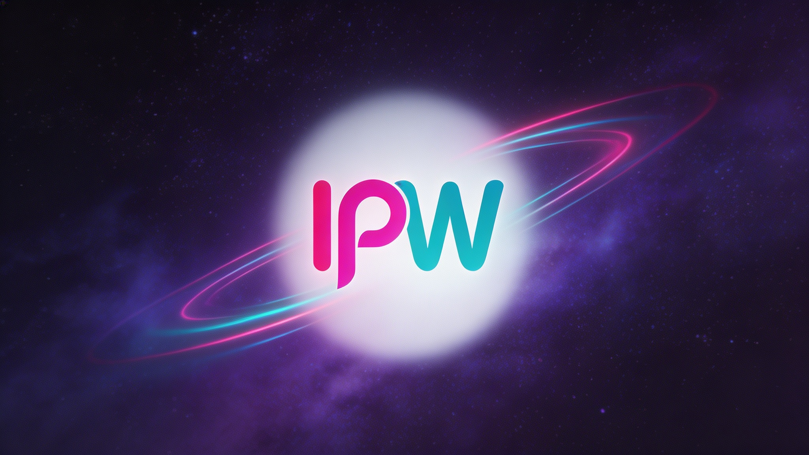


Thank You!
Q & A
项目 GitHub:github.com/yanwenzhe519-ctrl/IP-Weave
团队邮箱：yanwenzhe519@gmail.com
Notes:
我的演示到此结束，感谢大家的聆听。现在是问答环节，欢迎大家提问。

